Slide 1
انا ام هم
Presented By
Ashraf Abd Elsalam

Slide 2


Slide 3

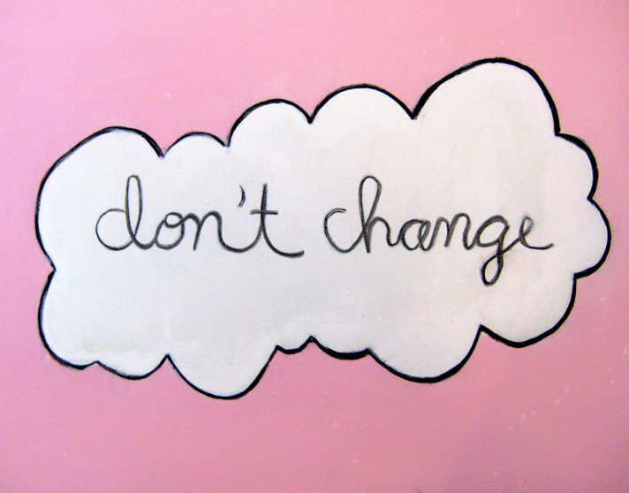
طرق بسيطة لكن مرهقة

Slide 4

1- ليه هم مش فاهميـــــنك ؟!!!!
فهم
تصرف
خلافات
تفكير

Slide 5

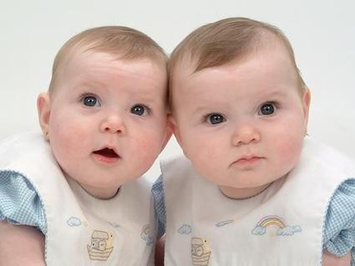

Slide 6

ازاااااااااااااي !!!!

Slide 7


Slide 8
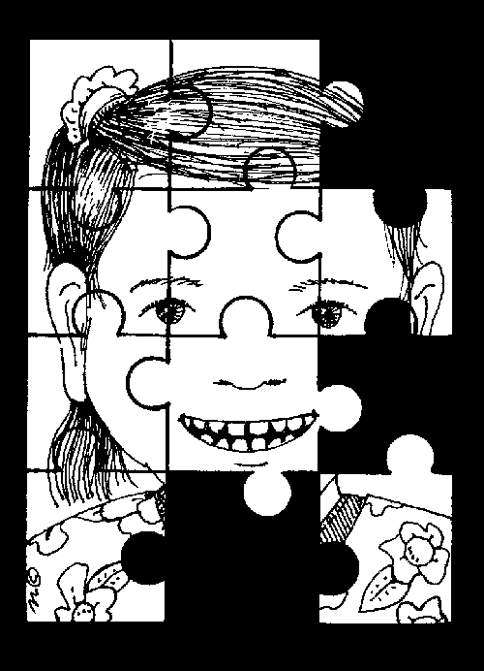

Slide 9
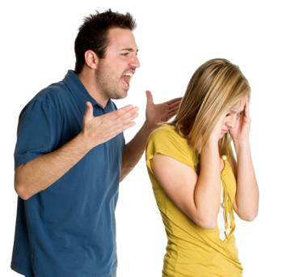
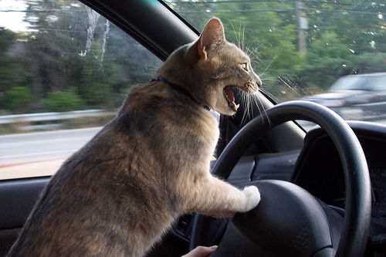
2-وراء كل سلوك سلبي ... نية ايجابية :)

Slide 10

ايـــــــــه العلاقة !!!!!

Slide 11


Slide 12


Slide 13



3-ازاي اعرفها ؟؟!
هنال حكمة الهية في ان يكون لنا اذنان و فم واحد !!

Slide 14



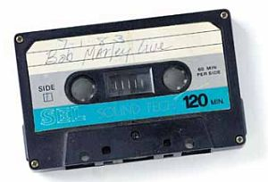
4-ازاي تعلق الناس بيك اكتر !!
نحكم على الناس بسلوكهم ... و على انفسنا بنوايانا ..

Slide 15


Slide 16



5- الموضوع خارج عن ارادتي !!!
معاملات الناس من اختيارك انت

Slide 17
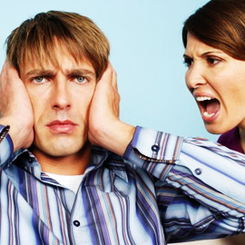
تذكر انت من يرسمهـا

Slide 18
6- ازاي انت بقى تتعامل معاهم !!
”عامل الناس كما تحب ان يعاملوك ”
X
لا تعامل الناس كما تحب ان يعاملوك بل عامل الناس كما يحبون ان تعاملهم”

Slide 19


Slide 20

7-أنا عارف معظم الكلام ده ... بس مش عارف انفذه !!

Slide 21

هي حياة واحدة ..... خليها احلي حياة

Slide 22
References
لماذا من حولك أغبياء

